Slide 1
Итоги 2015-2016 учебного года

Slide 2
Выполнение целевых показателей государственной программы в 2015 году
Целевой показатель, ед. измерения | Плановое значение | Фактическое значение | Отклонение, % | Причины отклонения от планового
Подпрограмма 4 «Профессиональное образование»
Доля выпускников образовательных организаций профессионального образования, трудоустроившихся по специальности, % | 55 | 57,8 | +5% | Показатель выполнен
Доля профессиональных образовательных организаций, прошедших государственно-общественную аккредитацию основных профессиональных образовательных программ | 30 | 30 | - | Показатель выполнен
Число многофункциональных центров прикладных квалификаций, осуществляющих обучение на базе среднего (полного) общего образования, шт. | 5 | 9 | +80% | Показатель выполнен
Доля обучающихся, зачисленных на обучение по программам профессионального образования на места, обеспеченные заказом работодателей, % | 57 | 84 | +47,4% | Показатель выполнен

Slide 3
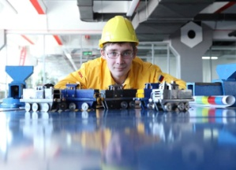
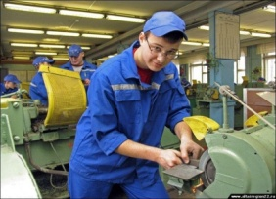
Дуальное обучение
Финансовое обеспечение в 2015 г., тыс. руб. | Результаты по итогам 2015 года
1 000,0 | Приказом Министерства образования и науки РФ 6 профессиональных образовательных организаций ПК утверждены в качестве федеральных инновационных площадок по внедрению системы дуального образования. В 2015 году 13 профессиональным образовательным организациям ПК был присвоен статус региональных инновационных площадок.
Профессиональная образовательная организация
40 % учебного времени
Квалифицированный рабочий, соответствующий требованиям работодателя
Выпускник школы
Предприятие - работодатель
60 % учебного времени

Slide 4
Документарные проверки
Цель - контроль за соблюдением образовательными организациями законодательства в сфере образования.
Результаты проверок показывают высокий уровень составления учебно-планирующей и учебно-методической документации.
Необходимо обратить особое внимание на формирование учебных планов и приказов о тарификации.
2015-16 гг.
3 проверки

Slide 5
Мониторинг несчастных случаев по обучающимся ПОО за 2013-2016 годы
 | 2013 год | 2014 год | 2015 год | 2016 год
Общее количество суицидов (из них н/с), чел. | 15 чел. (из них 7 -н/с) | 11 чел. (из них 4 -н/с) | 7 чел. (из них 2-н/с) | 4 чел (из них 1- н/с)
Юношей всего (из них н/с), чел. | 12/5 | 6/3 | 5/1 | 3/1
Девушек всего (из них н/с), чел. | 3/2 | 5/1 | 2/1 | 1/0
Общее количество суицидальных попыток (из них н/с), чел. | 2 чел. (из них 1 -н/с) | 13 чел. (из них 7 -н/с) | 30 чел. (из них 21 -н/с) | 10 чел. (из них 7 -н/с)
Юношей всего (из них н/с), чел. | 0/0 | 1/0 | 6/5 | 0/0
Девушек всего (из них н/с), чел. | 2/1 | 12/7 | 24/16 | 10/7
Несмотря на снижение в 2015 году количества суицидов, совершаемых студентами ПОО, каждый год заметно увеличивается количество суицидальных попыток (с 2 попыток в 2013 г. до 30 попыток в 2015 г.).
В текущем году тенденция сохраняется - за первое полугодие совершено 10 суицидальных попыток.

Slide 6
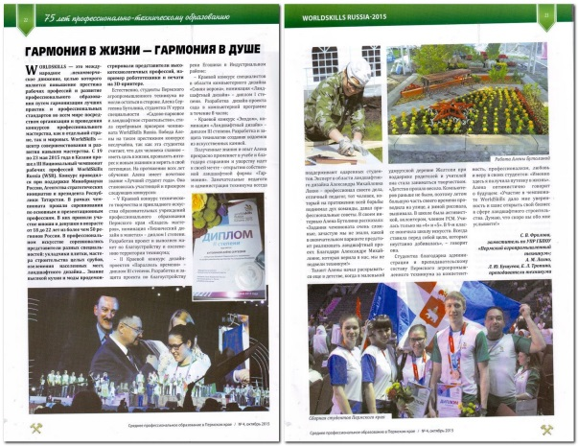
«Информационная открытость»
В 2015-16 гг. выпущено 4 номера журнала «Среднее профессиональное образование в Пермском крае»
Обеспечен открытый доступ гражданам к информации о деятельности ПОО посредством размещения данной информации на сайтах учреждений и на информационных стендах

Slide 7
Мероприятия по противодействию коррупции
Ознакомление студентов первого курса, их родителей (законных представителей) с нормативными правовыми документами, регулирующими деятельность Учреждений и организацию учебно-воспитательного процесса
Проведение индивидуальных и групповых профилактических бесед
Проведение классных часов с обучающимися, круглых столов по вопросам пресечения коррупционных действий (в 2014 г. проведена 161 встреча с сотрудниками правоохранительных органов, Прокуратуры Пермского края, в 2015 г. – 196 встреч, за 4 месяца 2016 г. – 64 встречи)
Интеграция тем антикоррупционной направленности в учебные дисциплины, реализуемые в учреждениях

